Slide 1
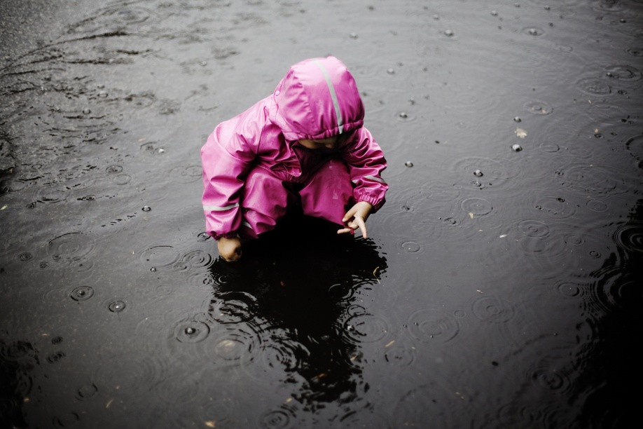
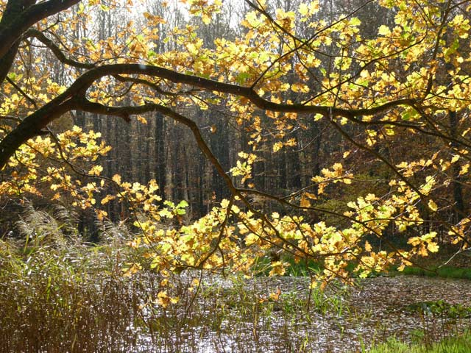
Efterårsvise
Tekst: Solveig Gerwin Andersen Musik: Jørgen Artby
1 af 2
1.
Sidder du en dag og mugger for dig selv,
går efteråret dig noget på?
Blæs på vejrets skiften – året går på hæld –
så træk i trøjen – gå ud at gå!
Hallo – halli – se, her kommer vi.
Våde af regn – efterårstegn.
Vi vandrer bort fra byernes støv
ud i det gulbrune løv.
Og mens vi går mellem dryp fra våde træ´r,
så kommer solen frem og ler.
Hallo – halli – se, her kommer vi,
efterårskåde og fri.

Slide 2
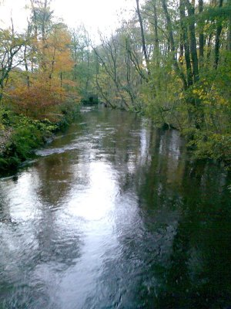
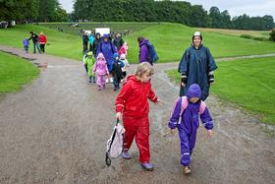
2 af 2
2.
Foretrækker du en herlig vinterdag?
Et tidligt tøbrud? En sollys vår?
Sommeren den nyder du i fulde drag,
men hvad er bedre end efterår?
Hallo – halli – se, her kommer vi.
Våde af regn – efterårstegn.
Vi vandrer bort fra byernes støv
ud i det gulbrune løv.
Og mens vi går mellem dryp fra våde træ´r,
så kommer solen frem og ler.
Hallo – halli – se, her kommer vi,
efterårskåde og fri.

